Slide 1

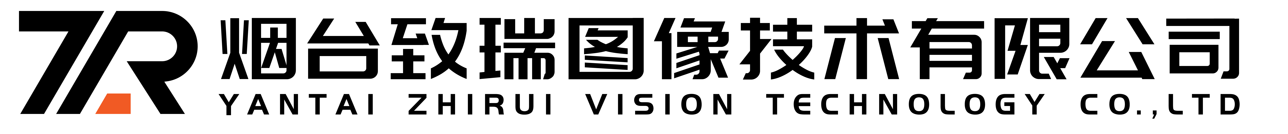
简单
VISION PLAN
专注
锭子定位视觉方案（3D）
共创
共赢

Slide 2

01
项目描述
02
项目验证
目录
03
配置清单
04
逻辑流程
CONTENTS
05
评估结果&注意事项
06
售后服务

Slide 3

01
项目描述
●产品名称：锭子
●产品材质：金属
●产品颜色：灰色
●产品表面状态：镜面
●来料方式：托盘
●产品尺寸(mm × mm × mm)：150*150*120
●定位精度要求(视觉)：8
●检测时产品运动速度(m/s)：0
●搜索范围(mm × mm × mm)：500.0 * 500.0 * 300.0
●工作节拍(pcs/min)：12
●工作距离(mm)：1150
方案布局图

Slide 4
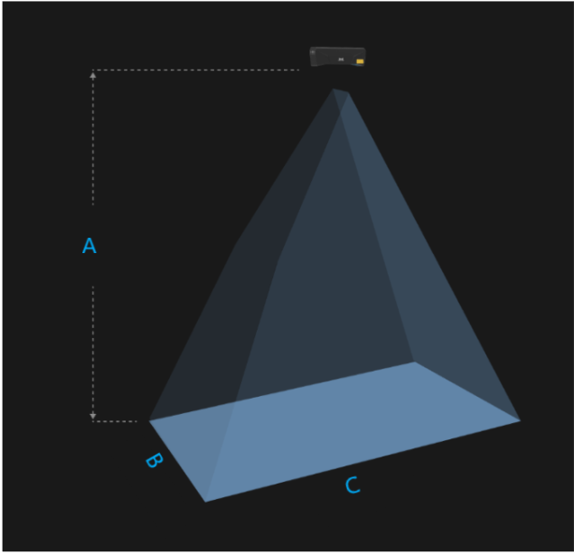
02
项目验证
参数名称 | 参数值
3D结构光相机型号 | DPS1000B
3D结构光相机类型 | 3D结构光相机
中场视野 | 890×555
相机精度 | 0.1mm@1m
采集时间 | 1
Z(工作距离) = 1150mm, X视野大小 = 555mm, Y视野大小 = 890mm, Z向视野大小 = 700mm
视野图

Slide 5

02
项目验证
检测流程

Slide 6

03
配置清单
系
统
构
成

Slide 7
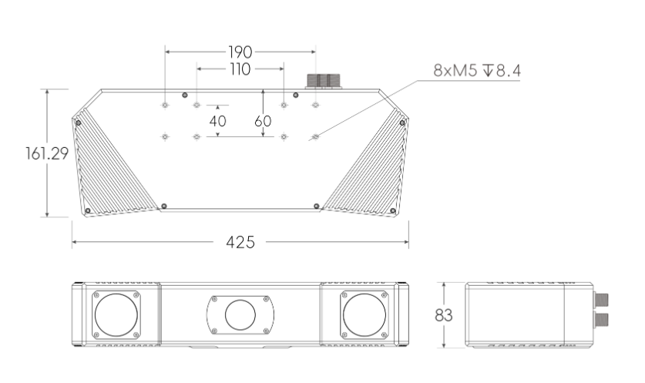
03
配置清单
相机尺寸图

Slide 8
03
配置清单
序号 | 名称 | 型号 | 单位 | 数量 | 厂家
1 | 3D结构光相机 | DPS1000B | 台 | 1 | DAHUA

Slide 9
04
逻辑流程
逻辑流程
├── 图像采集
│ └── 使用"从相机获取图像"步骤采集托盘区域点云，配置相机参数组为"calib"模式，确保镜面表面工件的深度图清晰度
├── 预处理
│ ├── 执行"点云降采样"步骤，设置体素尺寸为5mm降低数据量
│ ├── 应用"点过滤"步骤，配置距离阈值排除异常点（建议保留80%有效点云）
│ ├── 使用"提取3D ROI内点云"步骤限定500×500×300mm搜索范围
│ └── 通过"计算点云法向并滤波"步骤优化表面特征
├── 3D工件识别
│ ├── 调用"3D工件识别"步骤，加载预设的锭子点云模板
│ ├── 配置"位姿处理"模块，使用"调整位姿V2"步骤修正Z轴方向误差
│ └── 应用"计算平面点云的位姿和尺寸"验证识别结果的8mm精度要求
├── 结果处理
│ ├── 使用"限制输出的个数"步骤控制单次最多识别6个工件（满足12pcs/min节拍）
│ ├── 通过"路径规划"步骤生成无碰撞抓取路径，配置"相对移动"步骤设置接近/离开点
│ └── 调用"输出"步骤将合格工件位姿发送至机器人控制系统
├── 通信处理
│ ├── 配置"Adapter通信"，设置IP地址与机器人控制器建立连接
│ └── 使用"TCP通信"步骤发送抓取位姿数据，设置超时时间为1500ms
└── 统计处理
├── 启用"计算3D点的个数"步骤监控有效点云密度
└── 使用"统计数据列表中指定层级的元素个数"跟踪每批次检测成功率

Slide 10
05
评估结果&注意事项
05 评估结果 & 注意事项
现场环境
相机安装
物料一致性
风险点：风险点：强光干扰可能导致3D相机采集数据失真。
解决方案：解决方案：安装遮光罩或控制现场照明，避免直射光源影响成像质量。
风险点：风险点：安装高度误差可能影响工作距离精度。
解决方案：解决方案：使用激光测距仪校准安装位置，确保Z轴方向误差小于±2mm。
风险点：风险点：锭子表面氧化或划痕可能影响点云识别稳定性。
解决方案：解决方案：定期清洁工件表面，并在视觉算法中加入表面异常补偿机制。

Slide 11

06
售后服务
该设备上线后使用初期，我们会派专人进行全程跟踪；
处理解决可能发生的设备异常；
对现场人员进行培训指导；
设备调试完成后：售后服务一年；
若客户提出设备升级需求，我们会及时为您提供升级新方案。

Slide 12





机器视觉方案提供商
0535-2162897
www.ytzrtx.com
image@ytzrtx.com
山东省烟台市经济技术开发区泰山路86号内1号

